Slide 1

Stručni skup:
Preventivna strategija kao snaga škole
12. do 14. svibnja 2021.
Ljiljana Rotar, stručna suradnica-savjetnica, koordinatorica ŠPP-a

Slide 2

Organizatori i nositelji aktivnosti su Povjerenstvo ŠPP-a Medicinske škole Pula i Povjerenstvo za ravnopravnost spolova Istarske županije

Slide 3
Povezanost KAMPANJE s prevencijom U ŠKOLI:
Učenici uče kako konkretnim aktivnostima mogu sudjelovati/djelovati u podizanju kvalitete života u zajednici u kojoj žive,
Osnaživanje učenika koji su žrtve nasilja da prijave nasilnika, ciljanim radionicama poticati i osnažiti međuvršnjačku pomoć i podršku,
Učenici imaju prigodu anonimno napisati svoje osobno svjedočanstvo, edukacija razrednika/nastavnika o prevenciji nasilja,
Predstavljanja Kampanje na Nastavničkom vijeću, Vijeću učenika i Vijeću roditelja.

Slide 4

CILJEVI:
Humanitarna pomoć u vidu prikupljanja materijalnih sredstava za rad Udruge „Sigurna kuća Istra” .
Tiskanje zbirke pjesama „Voljeti, hoću li opet moći?“, Ljiljane Rotar koja sav prikupljeni prihod donira udruzi Sigurna kuća Istra.
Povećati svijest o važnosti prijave nasilja koje je rašireno i pogađa živote mnogih žena, ali se sustavno ne prijavljuje nadležnim tijelima u dostatnoj mjeri.

Slide 5

Svjedočanstva:

Slide 6
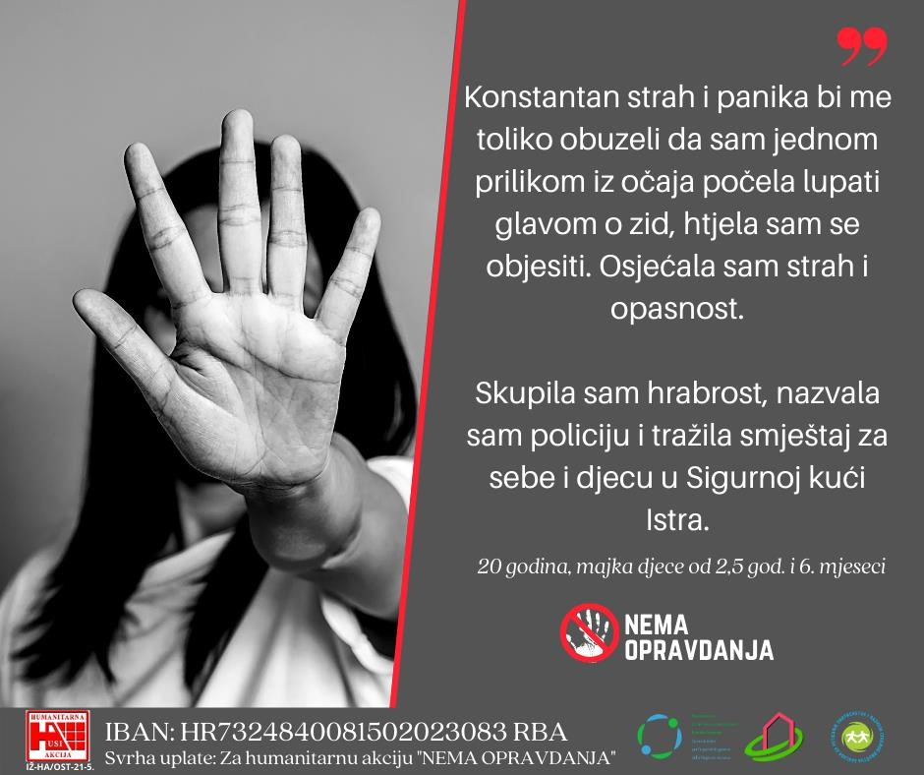

Slide 7
Svjedočanstva učenica medicinske škole pula
Prisjeo mi je prijateljičin rođendan
Okupilo se poznato društvo u dvorištu prijateljičine kuće. Slavila je rođendan. Bilo je veselo, najeli smo se, muzika je bila odlična I mi smo počeli plesati. Prijateljica me je u jednom trenutku upitala poznajem li dvojicu starijih dječaka koji su ušli u dvorište I priključili se zabavi. Jednog sam znala iz viđenja, a drugoga ne. Prvi mi je prišao I vidno alkoholiziran počeo plesati sa mnom. Pobunila sam se I rekla mu da se makne od mene jer ne želim s njim plesati. Tada me je primio za ruku, odveo u mračniji dio dvorišta I počeo ljubiti. Vikala sam i Istovremeno ga udarala. Počeo me je gušiti. U tom je trenutku dotrčao prijateljičin dečko I odvojio ga od mene. Plačući sam otišla kući. Roditeljima nisam ništa rekla jer ih nisam htjela uznemiriti, posebice mamu koja je u mladosti imala slično iskustvo. Prošlo je već sedam mjeseci I nasilnika vidim najmanje jednom mjesečno. Sva se tresem, slabo spavam. Popustila sam u školi. Još uvijek razmišljam što učiniti jer se ne osjećam dobro. Strah me je.

Slide 8
Svjedočanstva učenica medicinske škole pula
Kad ga još uvijek volim…
Otac nas je napustio, a majka je vrlo mlada ostala s troje djece o kojima je morala brinuti. Više smo bili gladni nego siti, više kod susjeda nego u vlastitom domu. Ona je stalno radila, a mi smo brinuli o sebi. U školi nas nisu voljeli, ismijavali su našu odjeću I obuću. Kako sam odrastala tako sam vidjela da me dečki gledaju. Suknje su mi bile sve kraće, kosa sve duža, a šminka sve napadnija. Nisam voljela ići u školu. Jednog dana mi je prišao zgodan mladić. Iako je bio student imao je puno novaca. Živio je u svom stanu I kod njega sam često boravila. Mama je bila očajna, ali mene nije bilo briga jer me je konačno netko volio. Jednog dana, vidjela sam ga da gleda u moj mobitel, čita poruke I ljuti se. Pobunila sam se I tražila mobitel natrag. Počeo je vikati na mene I rekao mi: “Kravo glupa, ti si nitko I ništa bez mene ja sam ti sve kupio, mobitel je moj kao I sve drugo”. Počela sam plakati, a on me je ošamario I silovao me. Sve sam rekla mami I zajedno smo ga prijavile policiji. Više nismo zajedno iako mi jako nedostaje. Kad ga još uvijek volim…

Slide 9
Svjedočanstva učenica medicinske škole pula
Nabaci smješak na lice, baby.
Upoznali smo se u Titovom parku. Bio je glavni frajer u društvu, svi su ga gledali I smijali se njegovim forama, a ja sam gledala u pod pa oko njegove glave pa opet u pod. Valjda ga je moja sramežljivost privukla. Prišao mi je iza leđa I zagrlio. Zamolio me je da mu pravim društvo do auta jer je u njemu ostavio cigarete. Pristala sam I bila presretna što je mene odabrao jer je u društvu bilo puno ljepših djevojaka. Pri odlasku ugledala sam zabrinut I začuđen pogled moje prijateljice koja mi je doviknula da se brzo vratim. U autu nije našao cigarete pa je predložio da odemo po njih. Malo sam negodovala, ali ipak, vjerovala sam mu. Sjeli smo u auto I on je jednom rukom upravljao, a drugom zapalio cigaretu. Hladni znoj me oblio I počela sam sumnjati u njegove namjere. Molila sam ga da se vratimo u park. Njegov suludi pogled najavio je da ova vožnje neće dobro završiti. Brzo smo stigli u šumicu pored Pule gdje je nasilno oduzeo moju nevinost. Zapalivši cigaretu ponudio mi je maramice I rekao da prestanem cmizdriti I da obrišem te sline. Kroz jecaje sam ga čula kako mi govori:”Vozim te nazad u park. Nabaci smješak na lice, Baby”. Sve sam rekla svojoj prijateljici I ona mi je najveća podrška. Nagovara me da se povjerim roditeljima, ali me je strah. Povremeno se režem po nogama. Ne znam što ću.

Slide 10
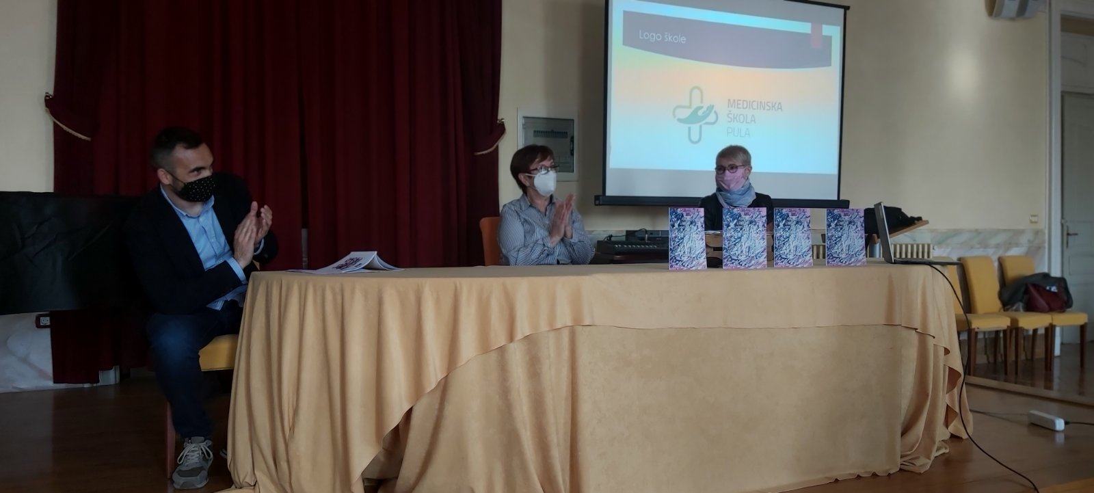
Jadranka Černjul, voditeljica skloništa za zlostavljane žene „Sigurna kuća Istra”, Ivan Žagar, ravnatelj škole i Ljiljana Rotar, pedagoginja na nastavničkom vijeću Medicinske škole Pula

Slide 11
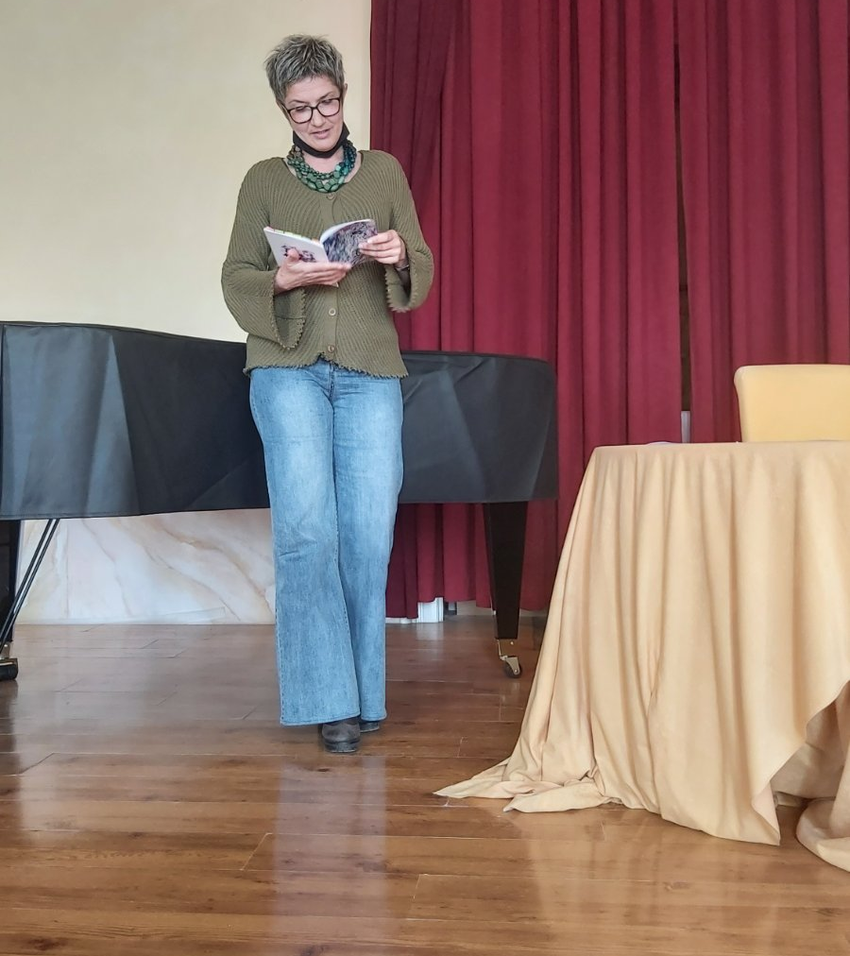
Dubravka Švigir Selaković, prof. čita stihove iz zbirke.

Slide 12
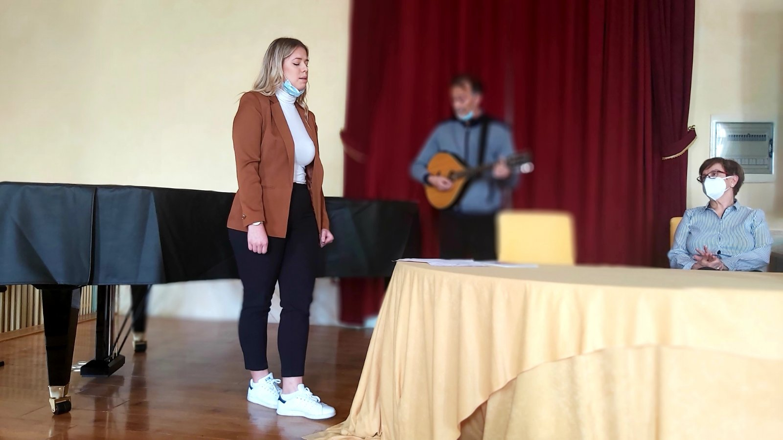
Maturantica Sara i školski knjižničar Milan odsvirali su i otpjevali pjesmu Što te nema, Jadranke Stojaković

Slide 13
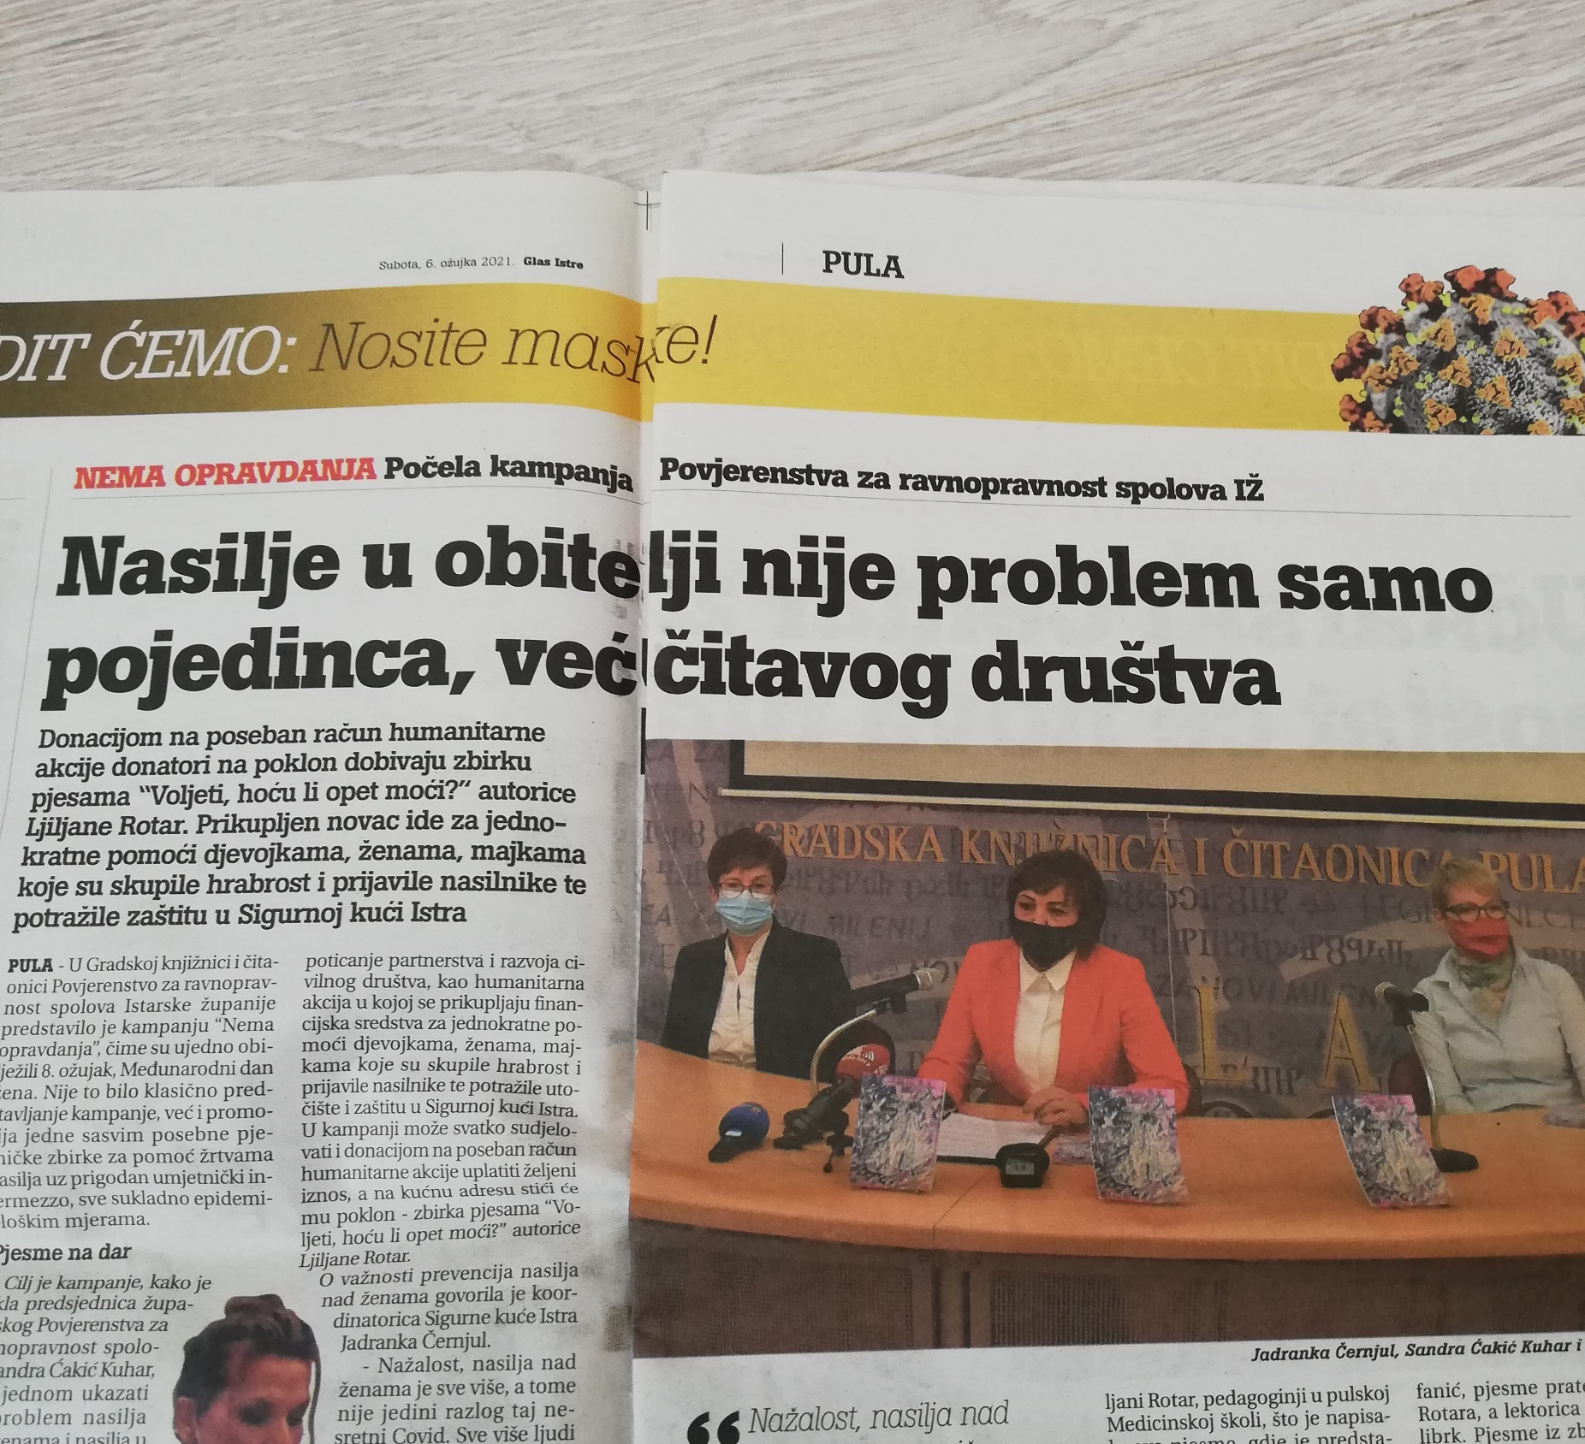
https://www.glasistre.hr/kultura/predstavljena-kampanja-povjerenstva-za-ravnopravnost-spolova-istarske-zupanije-nasilje-u-obitelji-nije-problem-samo-pojedinca-vec-citavog-drustva-704879#

Slide 14
Nasilje se ne događa samo vama.
Niste same, potražite pomoć!

